Slide 1
Ferramentas Computacionais
Prof. Mário Leite

Slide 2

O problema da comunicação Homem x Máquina
Linguagem Natural
Linguagem de Máquina
Como fazer para as partes se comunicarem ?

Slide 3
1965 ==> Lançamento da linguagem Basic
1971 ==> Lançamento da linguagem Pascal
1972 ==> Lançamento da linguagem C
1981 ==> IBM lança o IBM-PC com o sistema MS-DOS
1984 ==> Apple lança o seu micro Macintosh com GUI
1985 ==> Microsoft lança o ambiente oper. Windows
1991 ==> Microsoft lança o Visual Basic
1991 ==> Linus Torvalds apresenta o Linux
1992 ==> Afirmação definitiva da Internet com a Web
1994 ==> Borland lança o Delphi
1995 ==> Sun apresenta a linguagem Java
2000 ==> Microsoft lança a plataforma .NET

Slide 4
Tecnologias da Informação (TI’s)
Um sábio ditado enfatiza: “saber é poder”.
O poder através do controle da Informação
“Informação é um conjunto de fatos organizados de tal forma que adquirem valor adicional além do valor do fato em si.”
M. Ralph STAIR
Em outras palavras, podemos dizer que informação é um dado com valor adicional agregado; é um dado com qualidade. As Tecnologias da Informação (TI's) englobam toda a forma de manipulação automática da informação, transformando um simples dado em informação preciosa para a empresa.
TI <==> Controle automático da informação

Slide 5
Dado x Informação x Conhecimento
Dado
Ferramentas
Processo
Informação
Conhecimento

Slide 6
As TI’s num Sistema de Informações Gerenciais
Objetivos da Organização
PRÁTICAS DE TRABALHO
Dados/Informações
Recursos Humanos
Tecnologias da Inf.

Slide 7
Sistema Computacional
Sistema Computacional = hardware + software
Hardware: Partes visíveis do sistema computacional
Software: Partes invisíveis do sistema computacional
Comparação com um carro
Mecânica (volante, portas, pedais, som) = hardware
Combustível (ação da queima) = software

Slide 8
Sistema de Informações Baseados em Computador (uma classificação)
Hardware
Software
Banco de Dados
Redes
Ferramentas Computacionais
Pessoas
Procedimentos
TI
SI
RH

Slide 9
Automatizaçao da solução do problema
Problema real (nível do usuário)
Seqüência de instruções (nível do programador)
Solução automatizada (nível do computador)

Slide 10
Como solucionar o problema ?
Desenvolver um programa de computador
Empregar ferramenta computacional
Questão: Qual o custo-benefício ?

Slide 11
Ferramentas Computacionais
Ajuda ao Ensino (Portugol/Plus, linguagem Forth)
Tradução Automática (Fdic: Inglês-Português)
Procesadores de Fala (DICTATE )
Editores de fotos (Adobe Photoshop)
Simuladores
Processadores de Texto (MS-Word, BrOffice.Writer, Word Perfect)
Planilhas Eletrônicas (QuatroPro, Excel, Lotus 1-2-3, BrOffice.Calc)
Desenho e Fabricação (AutoCad, CAD-CAM)
Bancos de dados e de Informações(DW, Bancos corporativos)
Computação gráfica (Corel Draw, Adobe Illustrator)
Desenvolvimento de Sistemas (Ferramentas RAD e CASE)
Controle de Qualidade (Pareto, PERT-CPM, PDCA, Histograma)
Controle de negócios (ERP, SAD, ASP, CRM, e-Com, EAI, BI)
Projetos (MS-Project, OpenProject)
Computação Numérica (MatLab, Octave, R, SciLab)

Slide 12
SciLab
O SciLab - iniciais em inglês para Scientific Laboratory - é um software para ser empregado em ambientes de cálculos numéricos através de computador. É uma ferramenta de alta performance e empregada em situações que requer soluções baseadas em complexos cálculos numéricas, podendo ser manipulada interativamente (dentro do seu ambiente integrado) ou através de programação. Ele faz parte de um grupo de softwares que simulam ambiente de computação numérica tais como o MatLab, Octave, R, etc. Entre esses, o mais conhecido é o MatLab (Matrix Laboratory); a diferença é que enquanto o MatLab é um software proprietário, o SciLab é open source. Isto quer dizer que seu uso é livre, apesar da distribuição estar sujeita ao tipo de licença.

Slide 13
SciLab (Características)
O SciLab pode ser usado sob Windows (9X/2000/XP/Vista) ou GNU/Linux; o que lhe confere portabilidade para os dois principais sistemas operacionais utilizados pela maioria dos usuários de ferramentas computacionais. Ele é empregado em diversas áreas: engenharias, petroquímica, meteorologia, indústria automobilística, matemática, em qualquer processo produtivo nas diversas tarefas:
• Computação Gráfica (criando gráficos 2D e 3D)
• Resolução de sistemas lineares e não lineares
• Controle de processos / Problemas de Programação Linear
• Resolução de sistemas de equações diferenciais
• Controle clássico, robusto e otimização.
• Processamento de sinais
• Automação industrial
• Interface com linguagens Fortran, Tcl/Tk, C, C++, Java, LabView

Slide 14
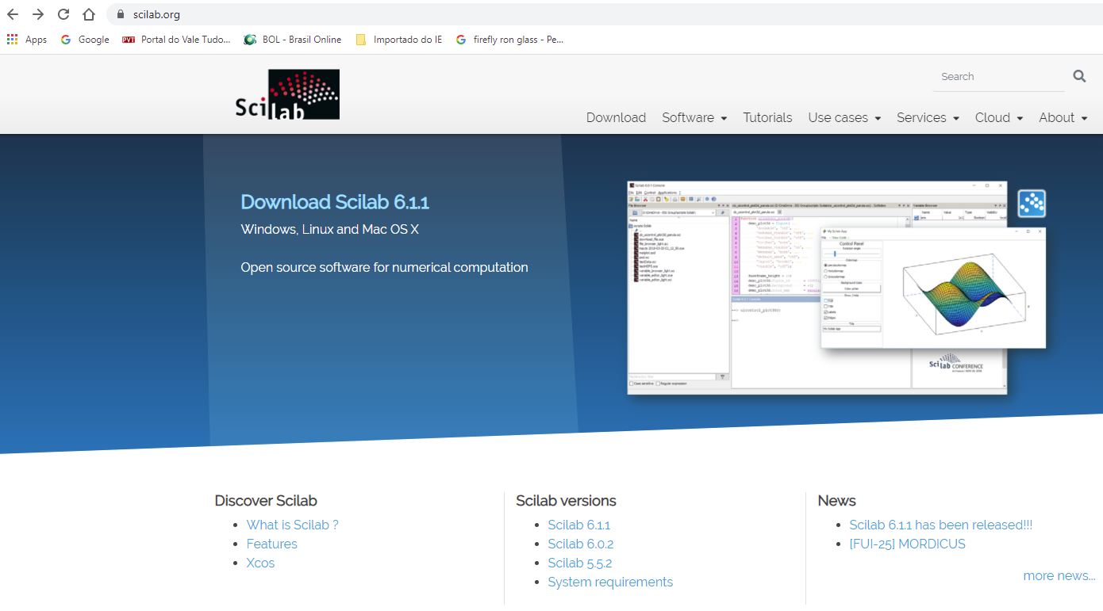
SciLab (download/instalação)
Para baixar a última versão do SciLab acesse o site www.sciLab.org

Slide 15
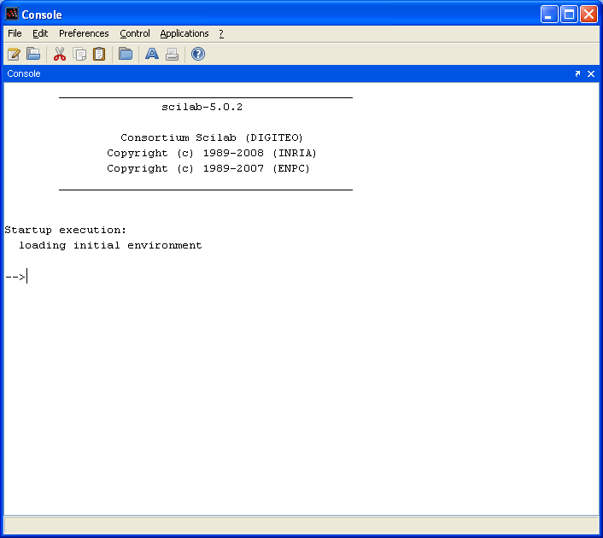
SciLab (ambiente)
Prompt
(linha de comando)

Slide 16
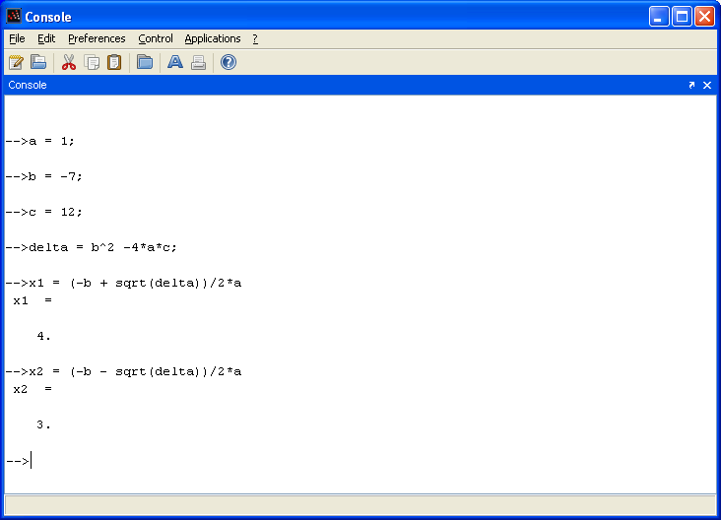
SciLab (instrução no prompt)

Slide 17
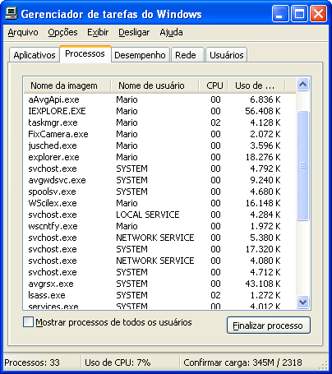
SciLab (rodando no Windows)

Slide 18
SciLab (operações básicas)
O que é uma instrução.
Cálculos diretamente do prompt.
O ponto-e-vírgula.
Empregando variáveis.
O problema de case sensitive.
Limpeza do console (<F2>).
Registro das atividades no SciLab (comando diary)
Eliminando as variáveis da memória (comando clear).
Salvando variáveis em arquivo (comando save).
Recuperando variáveis salvas em arquivo (comando load).

Slide 19
SciLab (scripts/funções)
O que é um script.
Executando um arquivo de script (comando exec).
O que é uma função.
Executando um arquivo de função (comando getf).

Slide 20
SciLab (operações com polinômios)
O que é um polinômio.
Criar polinômios (comando poly – coeficientes ou raizes).
Definição da faixa de valores (domínio) para a variável x.
Definição da função polinomial (para o SciLab).
Gráfico do polinômio (comandos plot e plot2d).
Valor do polinômio num dado ponto x_{i} (comando horner).
Raízes do polinômio (comando roots).

Slide 21
SciLab (operações com matrizes)
O que é uma matriz.
O que é um vetor (linha / coluna).
Criação de matrizes e vetores.
Dimensões de matrizes e vetores (comandos: size, length).
Operações com matrizes.
Matrizes especiais (comandos: ones, zeros, eye).

Slide 22
SciLab (programação)
O que é um programa.
As principais estruturas de controle.
Rodando um programa no SciLab .
Atenção: Como um programa é uma sequência de instruções escritas com um editor de textos, então qualquer editor de textos (formato texto) pode ser utilizado para escrever um programa. No SciLab o mais indicado é o seu próprio editor para criar um script que pode ser executado diretamente do prompt da ferramenta.

Slide 23
SciLab (aplicações práticas)
Funções
Problema de Programação Linear
Mudanças de Bases

Slide 24
SciLab (Etapa I Vol. 2 – Ativ. 3 pag 26)
-->h = poly([6 4 -1], "t", "coeff")
h =
2
6 + 4t - t
-->y = 6 + 4*t -t^2;
-->max(y)
ans =
10.
-->roots(h)
ans =
- 1.1622777
5.1622777
Valor máximo da função y(t)
Raizes da equação h(t)

Slide 25
SciLab (Etapa I Vol. 3 – Exemp. 13 pag 19)
-->for x = -2:0.0999999:0 do;
--> limite = [(2 + x)^2 - 4]/x;
--> disp(string(limite))
-->end;
2 2.5999994 3.1999988 3.7999982
2.0999999 2.6999993 3.2999987 3.8999981
2.1999998 2.7999992 3.3999986 3.999998
2.2999997 2.8999991 3.4999985
2.3999996 2.999999 3.5999984
2.4999995 3.0999989 3.6999983

Slide 26
SciLab – Atividade 1
-->A = [1 2 -3; 2 1 1; 3 -1 4]
A =
1. 2. - 3.
2. 1. 1.
3. - 1. 4.
-->b = [9; 0; -5]
b =
9.
0.
- 5.
-->A\b
ans =
2.
- 1.
- 3.
Conjunto-solução do sistema:
x = 2
y = -1
z = -3

Slide 27
SciLab - Atividade 2
Um biólogo colocou três espécies de bactérias )denotadas por I, II e II) em um tipo de ensaio, onde elas serão alimentadas por três fontes diferentes de alimentos (A, B e C). A cada dia serão colocadas 2500 unidades de alimento A, 4500 unidades do alimento B e 2000 unidades do alimento C. O consumo diário de alimento pelas bactérias, em unidades por dia, está mostrado na tabela abaixo. Nestas condições determine quantas bactérias de cada espécie podem coexistir no tudo de ensaio e consumir todo o alimento.
 | Bactéria I | Bactéria II | Bactéria III
Alimento A | 1 | 2 | 1
Alimento B | 2 | 1 | 3
Alimento C | 1 | 1 | 1

Slide 28
SciLab - Atividade 3
-->A = [1 2 1; 2 1 3; 1 1 1]
A =
1. 2. 1.
2. 1. 3.
1. 1. 1.
-->b = [2500; 4500; 2000]
b =
2500.
4500.
2000.
Matriz: Alimentos x Bactéris
Montagem do sistema para o SciLab:
Vetor: consumo de alimentos

Slide 29
SciLab - Atividade 4
Resolvendo o sistema no prompt do SciLab:
-->A\b
ans =
500.
500.
1000.
Solução do sistema:
500 bactérias da espécie I
500 bactérias da espécie II
1000 bactérias da espécie III

Slide 30
OpenProj

Slide 31
OpenProj
É uma poderosa ferramenta de gerenciamento de projetos, usada para planejar, gerenciar e trabalhar como fonte de informações para um projeto qualquer.

Slide 32
O que é um projeto
Segundo Ricardo Vianna Vargas (2000), projeto pode ser definido como:
Um empreendimento não repetitivo, caracterizado por uma seqüência clara e lógica de eventos, com início meio e fim, que se destina a atingir um objetivo claro e definido, sendo conduzido por pessoas dentro de parâmetros pré-definidos de tempo, custo, recursos envolvidos e qualidade.

Slide 33
Definição analítica de projeto
De acordo com a definição do autor, um projeto é função de quatro parâmetros básicos, isto é:
Projeto = F(tempo, custo, recursos, qualidade)

Slide 34
Parâmetros de um projeto
C
U
S
T
o
Projeto
QUALIDADE
Recursos
T
e
m
p
o

Slide 35
Características de um projeto
Possui um processo prévio de planejamento;
Deve possuir parâmetros definidos e
planejados para controle e avaliação;
Não é repetitivo; é inovador e é inédito;
Possui um início e um fim determinados;
Objetiva gerar um produto com especificações
conhecidas e que seja claro e definido;
É realizado por pessoas;
Tem componente de custo limitado e definido.

Slide 36
Gerenciamento de projetos
Segundo Margareth Carneiro:
“O Gerenciamento de projetos é a aplicação de CONHECIMENTO, HABILIDADES, FERRAMENTAS E TÉCNICAS nas atividades de projetos, de forma a atender ou superar as expectativas dos stakeholders (interessados, atores e participantes) e que envolve o balanceamento de vários parâmetros operacionais”.

Slide 37
Parâmetros operacionais
Escopo, tempo, custo e qualidade;
Necessidades (requisitos definidos) e
expectativas (subjetivos ou não definidos);
Diferentes expectativas e necessidades de
todos aqueles que participam do projeto
direta ou indiretamente.

Slide 38
Fatores gerenciáveis do projeto
Para um bom gerenciamento do projeto é fundamental que o gerente de projetos possua conhecimentos específicos da área para melhor desempenhar as suas funções.
Dentro dos parâmetros de um projeto existem três fatores gerenciais, interdependentes e sujeitos a mudanças.
Escopo (abrangência do projeto)
Recursos (trabalho, material, etc)
Tempo (duração do projeto)

Slide 39
Áreas de conhecimento em gestão de Projetos na Visão do PIM
PIM (Project Management Institute) identifica nove áreas de conhecimento em gerenciamento de projetos:
Gerenciamento de Integração entre elementos do projeto;
Gerenciamento de Escopo de Projeto;
Gerenciamento de Tempo do projeto;
Gerenciamento do Custo;
Gerenciamento da Qualidade;
Gerenciamento de Recursos Humanos;
Gerenciamento de Comunicação;
Gerenciamento de Risco;
Gerenciamento de Contratos.

Slide 40
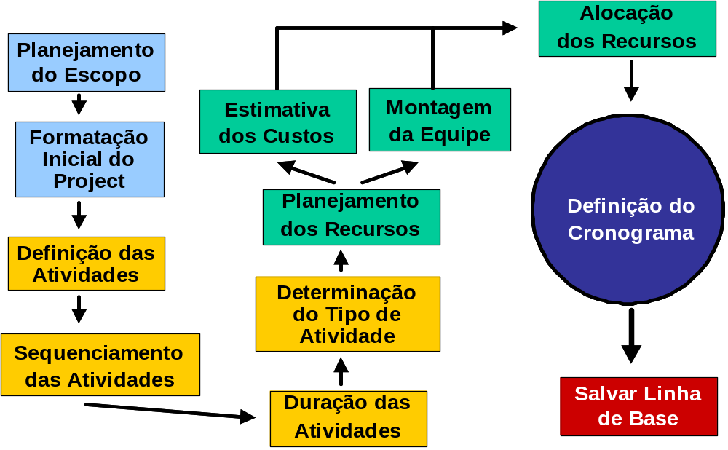
Etapas Essencias no OpenProj

Slide 41
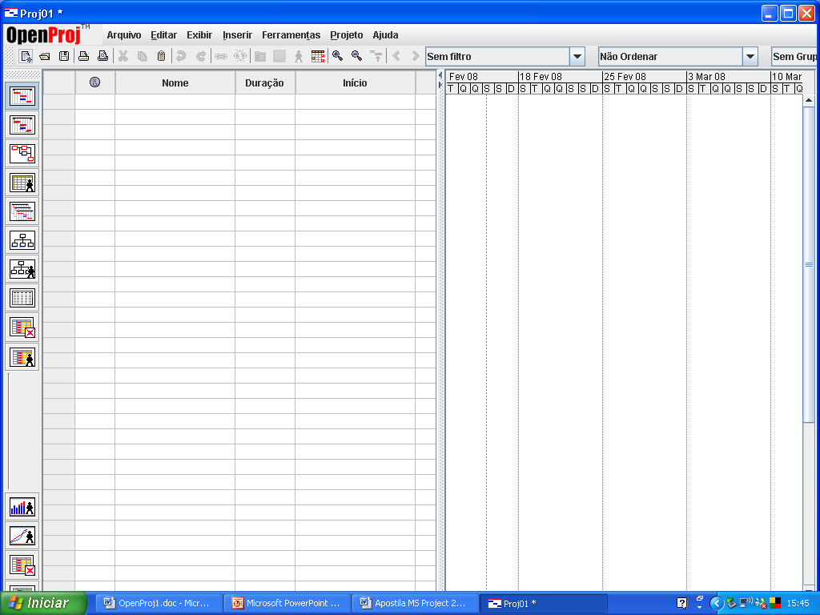
Nome do projeto
Barra de ferramentas
Barra de menus
Barra de modos

Slide 42
Principais visões disponíveis
Gráficos - Representam graficamente as informações. São gráficos os modos de exibição:
Gráficos de Gantt
Diagrama de Rede
Gráfico de Recursos
Calendário.

Slide 43
Principais visões disponíveis
Planilhas - Representam informações em linhas e colunas. Cada linha contém informações sobre uma tarefa ou recurso individual. Cada coluna contém um campo onde você insere informações específicas sobre tarefas ou recursos. (As colunas são, geralmente, chamadas de campos.)

Slide 44
Principais visões disponíveis
Formulários - Representam as informações em um formato semelhante a um formulário em papel. Eles mostram informações sobre apenas uma tarefa ou recurso de cada vez.

Slide 45
Gráfico de Gantt
Na elaboração e condução de projetos o Gráfico de Gantt é, sem dúvida, o padrão de visualização com o software é inicializado.
O modo de exibição Gráfico de Gantt exibe as informações sobre as tarefas relativas ao projeto tanto como texto quanto como gráfico de barras. Todas as informações que são inseridas como texto são também exibidas no formato de gráfico de barras.

Slide 46
Gráfico de Gantt
O Gráfico de Gantt deve ser usado para:
Criar e editar um projeto inserindo tarefas e
durações de tarefas;
Estabelecer relações seqüenciais entre suas
tarefas;
Atribuir pessoal e outros recursos às tarefas;
Controlar o andamento do seu projeto;
Alterar as informações exibidas;
Alterar as unidades de tempo que são exibidas.

Slide 47
Planilha de Recursos
A Planilha de Recursos é usada para:
Inserir e editar informações sobre recursos do projeto;
Analisar o número de horas de trabalho atribuídas a cada recurso;
Analisar os custos dos recursos;
Definir o tipo de recurso (de Trabalho ou de Material).

Slide 48
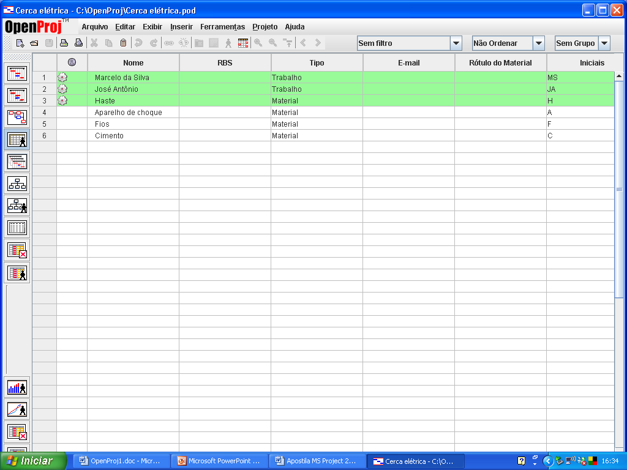
Recursos do projeto

Slide 49
Gráfico de Recursos
O modo de exibição Gráfico de Recursos exibe graficamente as informações sobre a alocação, o trabalho ou o custo dos recursos ao longo do tempo. Nele poderão ser analisadas as informações sobre um recurso de cada vez, sobre recursos selecionados ou sobre um recurso e os recursos selecionados ao mesmo tempo. Ao exibir esses dois tipos de informações serão exibidos dois gráficos (um para o recurso individual e outro para os recursos selecionados) de modo que podem ser comparados.

Slide 50
Gráfico de Recursos
O Gráfico de Recursos é usado para:
Ver quais recursos estão superalocados e a porcentagem de superalocação.
Ver a porcentagem de capacidade em que cada recurso trabalha.
Determinar quanto tempo um recurso tem disponível para trabalho adicional.
Analisar os custos dos recursos

Slide 51
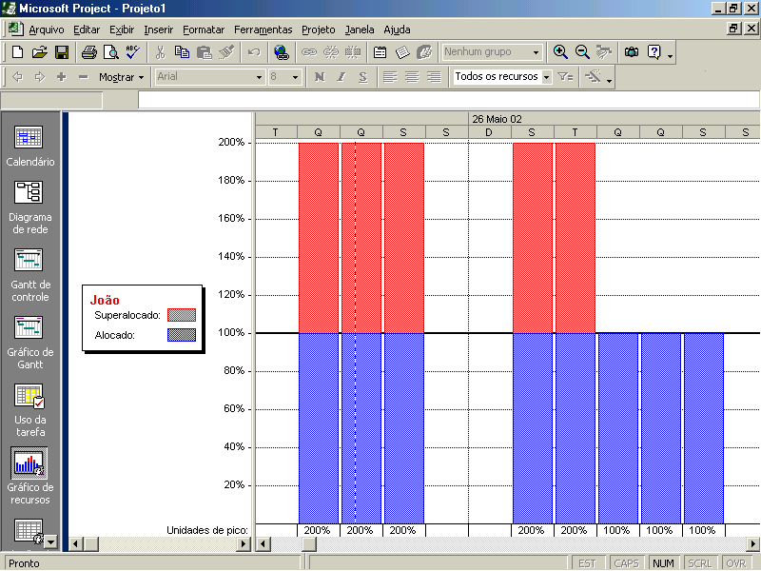

Slide 52
Diagrama de Rede
O Diagrama de Rede é um modo de visualização que mostra as dependências entre as tarefas do projeto como um gráfico de fluxo de rede. As tarefas são representadas por caixas ou nós e as dependências de tarefa são representadas por linhas que conectam as caixas.

Slide 53
Diagrama de Rede
O Diagrama de Rede deve ser usado para:
Criar e ajustar a agenda;
Vincular tarefas para especificar a seqüência
das tarefas e determinar as datas de início e
término;
Mostrar graficamente tarefas concluídas, em
andamento ou ainda não iniciadas;
Atribuir pessoas e outros recursos (como um
equipamento) a tarefas específicas.

Slide 54
Visão geral de um projeto

Slide 55
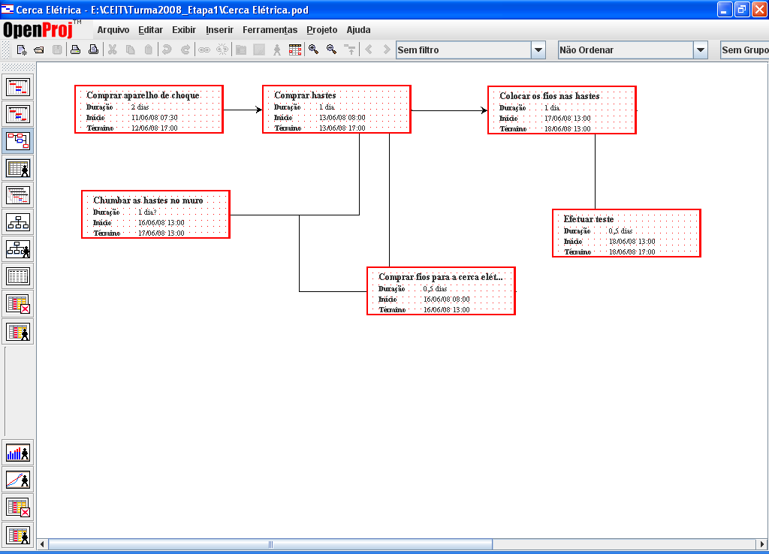

Slide 56
Passos para criar um projeto
Carregue o OpenProj e inicie um novo projeto em Arquivo/Novo Projeto...
Salve-o com um nome sugestivo como por exemplo, projeto@@@#.mpp, onde @@@ é a versão do projeto e # assume valores p – planejamento ou e – execução);
Defina data de início e características do projeto em Projeto/Informações do Projeto...
Defina a estrutura de eventos e duração de cada um deles no Gráfico de Gantt: Exibir/Gráfico de Gantt;

Slide 57
Passos para criar um projeto
Redefina o Calendário acionando o menu Ferramentas/Alterar Horário de Trabalho...
Defina os vínculos entre as tarefas, caso seja necessário, no ícone ou acesse o menu Editar/Vincular tarefas;
Determine a seqüência de execução de cada tarefa, definindo as predecessoras .
Determine, para cada atividade, se ela é de Duração Fixa, Unidade Fixa ou Trabalho Fixo, bem como se é ou não controlada por Empenho.

Slide 58
Passos para criar um projeto
Defina os recursos de trabalho do projeto através
da Planilha de Recursos;
Aloque cada recurso (trabalho ou material) ao
respectivo evento através do Gráfico de Gantt:
(pressione Alt + F10 ou acione a seqüência
Ferramentas/Alocar Recursos);
Verifique a existência de possíveis conflitos na
alocação de recursos (Planilha de Recursos);

Slide 59
Passos para criar um projeto
Utilizando o Gráfico de Gantt, analise o
planejamento e faça (se preciso) os ajustes
necessários;
Salve o arquivo como arquivo planejamento;
Salve a linha de base;
Salve como arquivo de execução.

Slide 60
Linha de Base
Uma Linha de Base é um conjunto de estimativas-chaves originais sobre o projeto. Esse conjunto consiste nas estimativas originais sobre tarefas, recursos, atribuições e custos inseridas no plano do projeto.
Esta linha é essencial para controlar o andamento. As estimativas originais que ela contém são pontos de referência permanentes, com base nos quais poderão ser comparadas as informações atualizadas sobre tarefas, recursos, atribuições e custos inseridas no plano durante o projeto, incluindo as informações reais registradas. Exemplos: durações reais das tarefas, custos dos recursos divididos em fases e o trabalho concluído em uma atribuição.

Slide 61
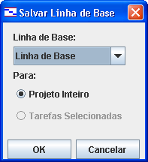
Criando uma Linha de Base
Para criar uma linha de base, siga os passos:
Ferramentas/Acompanhament/Salvar Linha de base;
Clique no botão [OK]

Slide 62
Obrigado pela atenção
Prof. Mário Leite
marleite@gmail.com

